Slide 1

Android漏洞检测之 动态分析
黎博
@ 360 Vulpecker Team

Slide 2


Who am I？
黎博
360 Vulpecker Team
Android安全工程师
Web 安全 4年
Android安全 2年
开发并维护捉虫猎手扫描模块，appscan.360.cn
Notes:
大家好，我是来自360 vulpecker团队的安卓安全工程师黎博。很荣幸今天在这里和大家分享一些从安全角度对app进行测试的一些方法和案例。

Slide 3
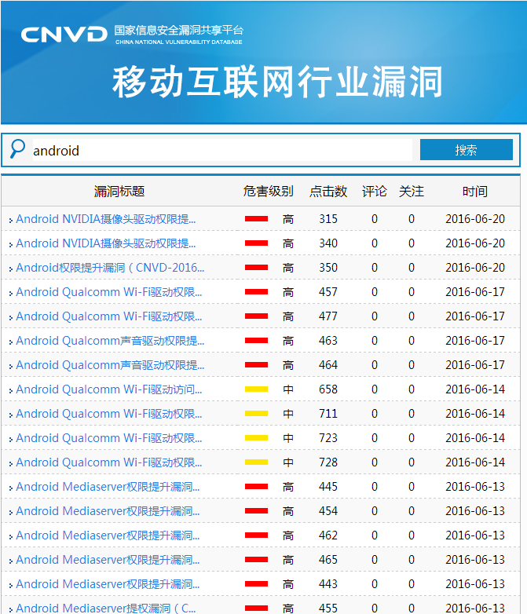
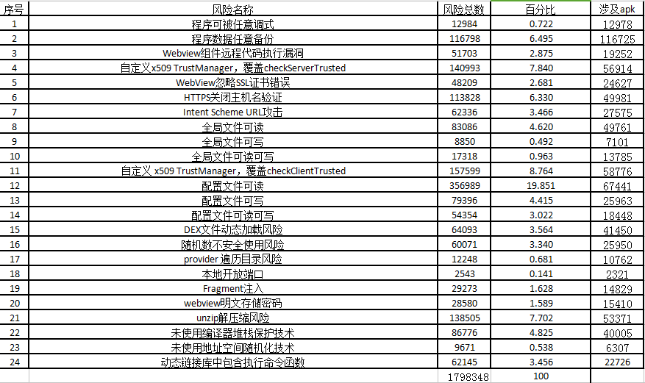
当前APP安全现状
当前移动互联网的发展带来了手机应用的爆炸性增长，各行
各业蜂拥而入。新兴的移动互联网创业者，由于市场竞争激烈、移动应用
的可替代性高等原因，都会在尽可能短的时间内完成应用开发、发布、
融资、变现，从而很少会甚至根本无暇顾及应用的安全问题。
Notes:
当前移动互联网的发展带来了手机应用的爆炸性增长，各行各业蜂拥而入。新兴的移动互联网创业者，由于市场竞争激烈、移动应用的可替代性高等原因，都会在尽可能短的时间内完成应用开发、发布、融资、变现，从而很少会甚至根本无暇顾及应用的安全问题。
这个是国家信息安全漏洞共享平台关于android的漏洞数据。
这是手机助手市场当前12w+app数据，可能并不是全部，通过扫描后发现， 风险数量达到180w，平均下来一个app都有10多个风险问题。

Slide 4
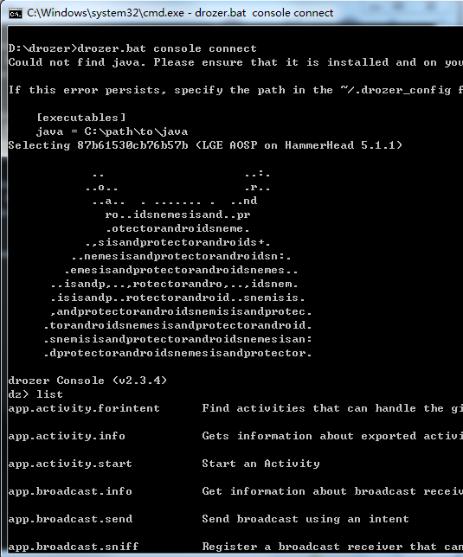
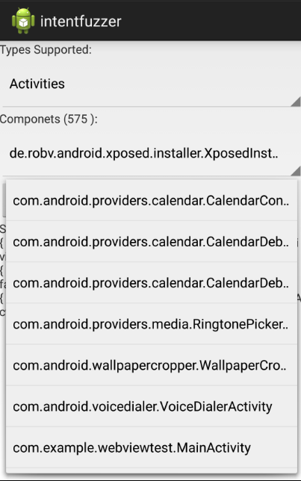
动态测试框架或工具
fuzzer类
 | Drozer | Intent Fuzzer
描述 | 全面的安全测试和攻击框架 | 针对手机中所有app导出组件发送Intent进行模糊测试
优点 | 功能多，可扩展 | 傻瓜式，一键测试
缺点 | 好像没啥缺点 | 功能单一，只针对Intent的模糊测试，无法带数据测试
Notes:
我们知道，漏洞检测分为静态扫描和动态测试两种模式。
静态扫描主要是通过对app的dex、配置文件manifest以及资源文件进行相关的关键字的扫描，再通过一些简单的规则匹配来获取风险信息的。
今天在这里主要讨论漏洞的动态测试分析。这是一个通过工具，让程序跑起来，在运行过程中发现问题的过程。
关于分析工具我大致分为了2类，一类fuzzer测试的，一类辅助hook工具。
Fuzzer类的代表就是drozer了，Drozer是一款业界备受推崇的动态分析安全工具。它可以说是针对 Android 平台的安全测试框架。安全人员可以通过 drozer 自身提供的一些 module 完成一些 基础的安全测试功能，同时也可以根据需求实现自己的 module（后面将会有一个通过自己编写module来测试的demo），甚至可以在利用 drozer 提供的框架实现一些自动化审计功能 。
图中所示就是drozer连接上手机后的一个界面。

Slide 5
动态测试框架或工具
Hook辅助类
 | Xposed | Frida | Substrate
优点 | 开源，支持版本高 | 多平台，hook native，java | 支持hook native，java
缺点 | 无法hook native层，不能hook接口和抽象类 | 稳定性？不支持art | 只支持到4.3，闭源，无法hook java字段
Notes:
Hook类市面上流行的一共有三款。个人觉得还是xposed用起来比较顺手方便。

Slide 6


病从口入，Hold住攻击入口
Activity
DoS
Service
DoS
Sql注入
Provider
文件读取
动态注册广播
Receiver
DoS
Notes:
对一款app来说，一个导出组件就是它的一个口。与用户能交互中，四大组件就承担着一个入口的作用，这个入口既要能正常接收数据的输入，也要能对非法数据进行过滤。否则这个入口就会变成随意门了。产生各种各样的问题。

Slide 7
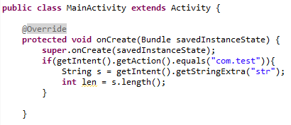

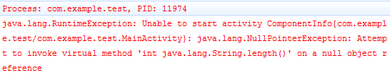
案例1-拒绝服务检测
空指针异常
CODE：
POC:
am start -n com.example.test/.MainActivity -a com.action.test
Notes:
如前面所讲，在导出的activity，service，receiver中，由于能够接收外部Intent数据，一旦数据发生异常，将会导致拒绝服务。
图中所示，这段代码很平常，对于开发人员来说，目标很明确，在传了action后跟一个str字段是个很正常的动作，因为我们知道程序的逻辑。但是从安全测试的角度看，我们的目的就是为了触发拒绝服务而构造数据，所以在这个导出的activity中，如果我们直接启动这个activity而不带任何参数，就会因为getAction获取不到值而发生crash。即使添加上action，也会因为intent中没有str字段而发生crash。

Slide 8
案例1-拒绝服务检测
畸形数据
1.int类型的extra 检测方法：getIntExtra() 攻击手段：传入int的最大值或最小值。 对应的api: Integer.MINVALUE，Integer.MAXVALUE
2.string类型的extra 检测方法：getStringExtra() 攻击手段：传入一些特殊字符，像%$#@-ds&^&%^,###
3.Parcelable类型的extra。这种类型的数据通常是类对象。 检测方法：getParcelableExtra() 攻击手段： intent.putExtra(“key”, new ActivityManager.RunningTaskInfo()); 或者 intent.putExtra(“UpdateInfo”, new ActivityManager.ProcessErrorStateInfo());
4.Uri解析extra 检测方法：Uri localUri = localIntent.getData();或者Uri localUri =getIntent().getData(); 攻击手段：intent.setData(Uri.parse(“http://www.baidu.com/s?cat=%$#@-ds”))
Notes:
这是构造畸形数据对导出组件的测试方法。

Slide 9
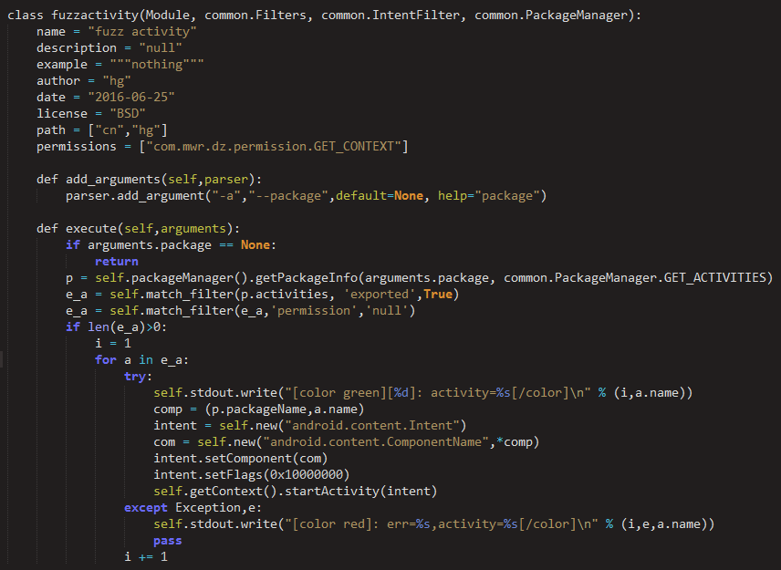

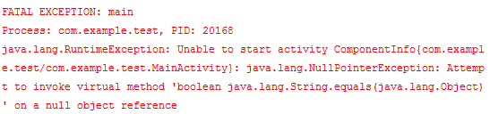
案例1-拒绝服务检测
扩展Drozer，一键测试所有activity
Notes:
拒绝服务模糊测试的工具有很多，这里推荐使用前面提到的drozer进行测试。当然，我们需要对drozer进行相应的扩展，自己写插件去fuzz导出组件。
这里是一个fuzz activity的demo，不带action启动所有的导出组件。

Slide 10
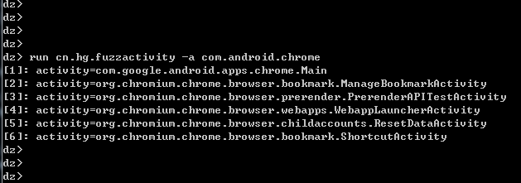
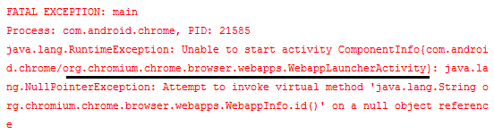
案例1-拒绝服务检测
Chrome 的空指针拒绝服务
Notes:
这是对chrome app一个测试结果。6个导出的activity，其中一个就产生了crash

Slide 11
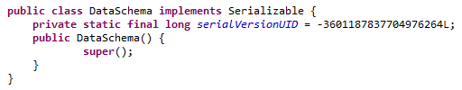
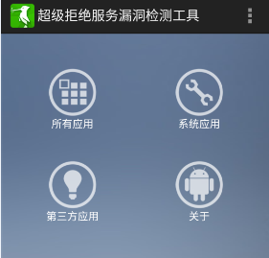
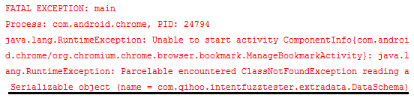
案例2-超级拒绝服务
自定义序列化类
Chrome超级拒绝服务
Notes:
“超级拒绝服务漏洞”是我们小组去年年初发现的一个安卓通用型拒绝服务漏洞，恶意攻击者可能利用此漏洞让手机中的任意应用崩溃无法正常工作，当时几乎影响目前市面上所有的安卓APP应用。
其主要原因是组件在接受Intent数据时，在使用getXExtra系列方法比如getStringExtra时，都会调用unparcel方法去处理序列化对象，如果Intent中没有包含序列化对象就不会出错，一旦包含了一个目标app不存在的序列化类，app会在自己的包里寻找它，将会导致java.lang.NoClassDefFoundError或ClassNotFound异常。

Slide 12
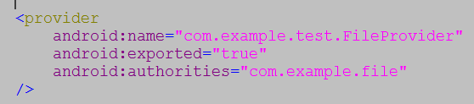
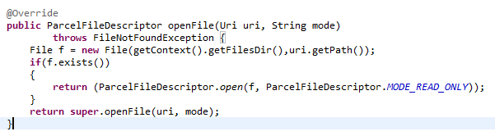
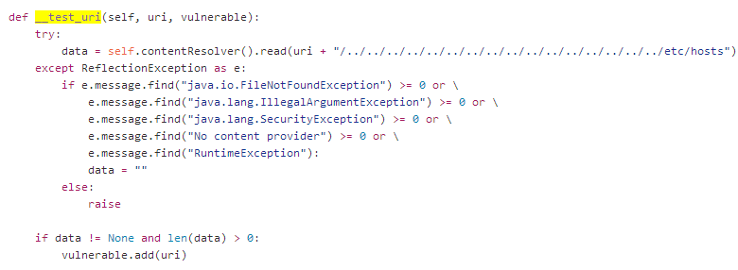
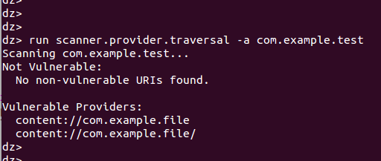
案例3-ContentProvider目录遍历
Content Provider中的危险动作，覆写openFile方法
Notes:
这个案例是另外一个组件ContentProvider的问题。ContentProvider是android在不同程序之间进行数据共享的一个接口。关于它比较重要的漏洞就是覆写了ContentProvider的openFile方法而导致目录遍历问题。当程序override openFile方法后，并未对参数uri path做过滤。导致可以通过../这种目录跳转符访问其他文件，这里功能实现取决于openFile的实际代码。如果实际代码是读取文件内容，将会造成其他app可以通过漏洞app去遍历它的私有目录和文件。

Slide 13
Hook，信息收集和命中漏洞
信息收集 | 命中漏洞
动态广播 | 文件全局读写
Intent数据收集 | 配置全局读写
http(s) URL收集 | 加密Key硬编码
本地socket绑定 | ……
……
信息收集相关API | 命中漏洞相关API
registerReceiver | openFileOutput
getStringExtra/getIntExtra等 | getSharedPreferences
openUrl/loadUrl等 | SecretKeySpec
ServerSocket | ……
……
Notes:
不得不说，xposed是个神器，在安卓漏洞动态检测中发挥了巨大作用。我们可以在程序的运行过程中，进行信息的收集，或是直接定位到漏洞。

Slide 14

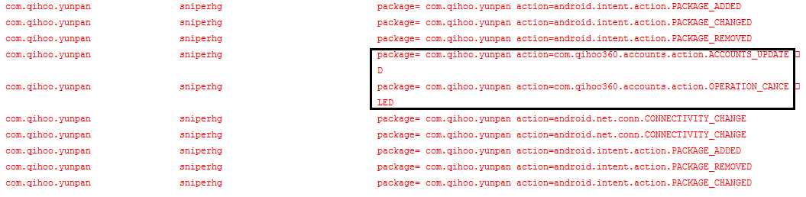
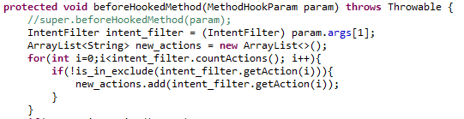
使用Xposed进行收集信息
Receiver的动态注册
代码注册广播
思路：
1.hook registerReceiver方法
2.拿到第二个参数IntentFilter实例
3.分析其中action （排除系统action）
4.构造Intent进行fuzz
Notes:
广播接收器注册一共有两种形式 : 静态注册和动态注册。动态分析中我们主要关注在代码中动态注册的广播，因为动态广播默认被导出，虽然它只存在于当前组件的生命周期内。
如何取得action，xposed代码和思路是这样的。

Slide 15
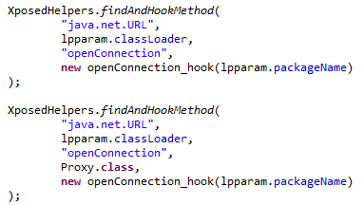
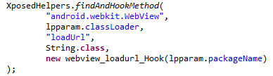
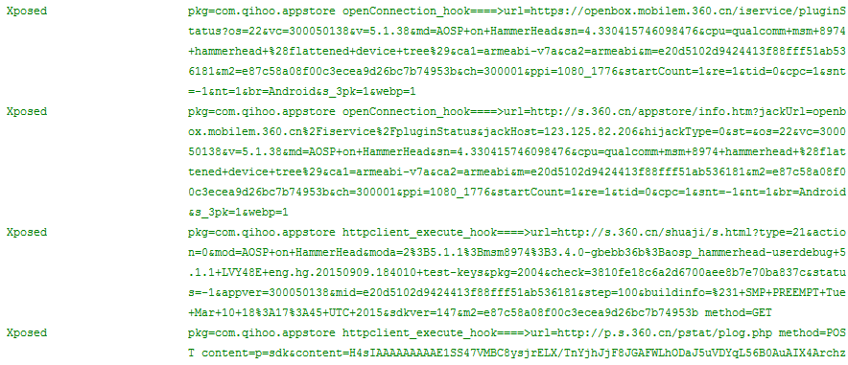
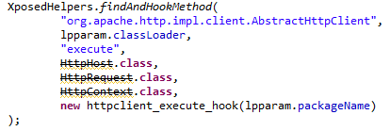
使用Xposed进行收集信息
Hook Http Url
Notes:
我们也可以收集app在运行当中访问的http url，至于收集后干什么，后面将会提到。

Slide 16
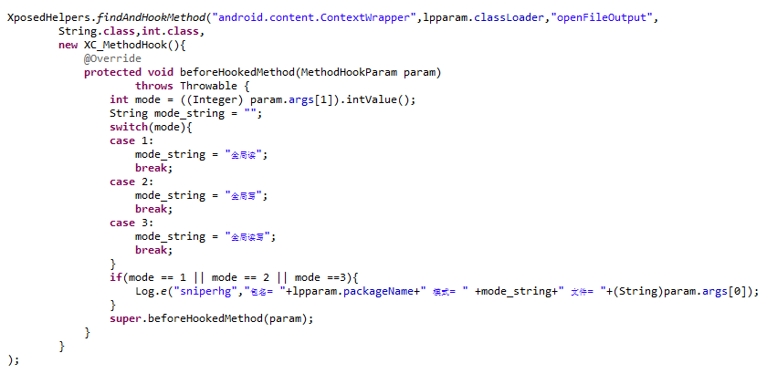

案例4-全局文件读写检测
hook方法openFileOutput
Notes:
私有文件的全局读写模式错误使用也是在app开发中比较常见的漏洞。比如当使用openFileOutput来写文件时，第二个参数错误的使用MODE_WORLD_READABLE或是MODE_WORLD_WRITABLE，将会导致写出来的文件变成全局可读或可写的。不管文件是否保存在自己的私有目录里面。利用xposed，我们关注openFileOutput的第二个参数，通过hook拿到第二个参数的值从而得知当前的读写方式是什么。

Slide 17
Fiddler，助攻webview RCE检测
关于Webview 远程代码执行漏洞
FiddlerScript定制
添加UI菜单
public static RulesOption(“&Webview漏洞测试暴力版") var m_Webviewscan: boolean = false;
OnBeforeRequest中添加拦截代码
if(m_Webviewscan){ if(oSession.HTTPMethodIs("GET")){ oSession.url = "/webview.html"; oSession.oRequest["Host"] = "drops.wooyun.org";
}
Notes:
先看一个代码执行的案例。【视频中我们能看到，通过访问了一个页面，首先反弹回来了一个低权shell，再通过这个shell，我们执行一个exploit来获取root权限，当然，前提是这个手机有相应的root漏洞。】
Webview远程代码执行是一个存在于android4.4.4以下的一个系统漏洞，因为页面js与app的java代码之间可以交互，通过一个html页面就能控制app去执行任意命令，所以通过构造相应的javascript代码就能调用java去反射执行一些比较危险的函数。
如何动态检测？这里使用的工具是fiddler。
Fiddler是一个http协议调试代理工具，其强大之处在于它包含一个简单却功能强大的基于JScript .NET 事件脚本子系统，我们能够通过扩展编写这个脚本到达调试的目的。这里就是将所有的GET请求全部修改去访问一个webview漏洞的检测页面。

Slide 18
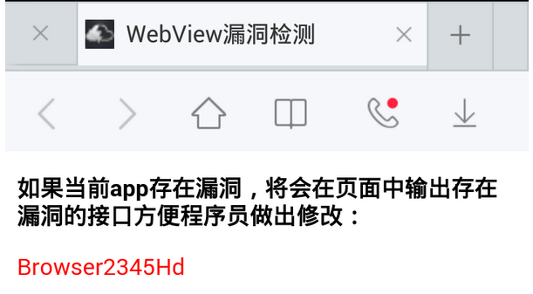
案例5-2345浏览器webview RCE
*http://www.wooyun.org/bugs/wooyun-2010-0192132

Slide 19


Xposed+Appium+Fuzz验证=大杀器
Xposed hook打点
部分漏洞
Appium UI遍历
信息
Fuzz验证
结果报告

Slide 20

Xposed+Appium还可以干什么？
扩展一
HTTP信息
Web Scanner
服务端漏洞
扩展二
API调用顺序+数据信息
规则匹配
逻辑漏洞
Notes:
扩展1，前面提到的收集到的http url，我们可以挑选出公司业务上使用的，然后直接扔给web扫描器或是负责web安全的小伙伴去审计。
另外一个扩展，我们是否能记录下API的调用顺序，再加上相应的规则匹配来判断出逻辑漏洞？

Slide 21
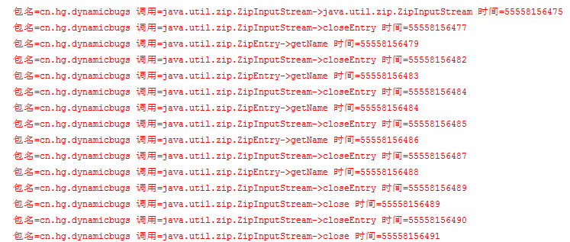
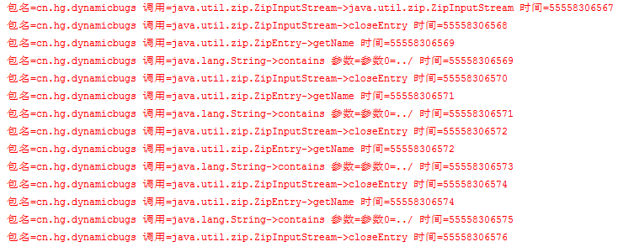
扩展二 · DEMO · “寄生兽”-解压缩目录穿越
有问题的API调用
ZipInputStream
closeEntry
closeEntry
closeEntry
getName
getName
getName
getName
修复后的API调用
ZipInputStream
contains
getName
closeEntry
getName
closeEntry
contains
getName
Notes:
寄生兽漏洞当时取这样一个名字还是比较形象的。漏洞的原理就是app在处理压缩文件进行解压缩的时候未对zip文件做检验，导致zip文件中的文件可以到../的目录跳转符，在http被劫持的环境下，当app解压缩包时，就可能将有害文件解压到app权限下的任意目录。覆盖一些插件后就能造成代码执行的问题。
图上是在appium跑完app后通过hook拿到的一个zip解压的一个过程，代码是比较通用的一个方法，这个方法是存在问题的。先ZipInputStream载入zip文件的输入流，然后不断getName后write File。
再看修复后的方法，我们在每次getName后去检查了字符串中是否contains包含了“../”符号，这样能证明程序在解压过程中是进行了检查的。

Slide 22


THANKS

